Slide 1
PROGRAMACIÓN POR PROYECTOS
Colegio Salesianos el Pilar

Slide 2
¿ POR QUÉ y PARA QUÉ?
Partiendo de los conocimientos previos de los niños:
  Pretendemos enseñar contenido significativo desde la sorpresa.
  La motivación y la autoestima aumentan considerablemente.
  Desarrollar y potenciar el pensamiento crítico, la cooperación (enseñanza entre iguales, técnicas y role cooperativo)y la comunicación (expresión oral, debates, rutinas de pensamiento).
  Investigamos para crear y aprender algo nuevo. (diferentes medios para recabar información).
  Permite la participación de todos los alumnos del aula.
  Nos adaptamos a los ritmos de cada clase y cada niño.
  Y lo más importante, JUGANDO durante todo el proceso.
  Nos permite utilizar una metodología que incorpore metodologías activas e innovadoras.
Lo lúdico, el juego, tiene una incidencia importantísima en el aprendizaje, activando el sistema de recompensa cerebral lo que fomenta la motivación, estimula la creatividad y la curiosidad. Es además un instrumento de expresión emocional, favorece la socialización, el desarrollo cognitivo, ejercita diferentes áreas cerebrales y permite trabajar las funciones ejecutivas del cerebro (inhibición, autocontrol, memoria de trabajo, flexibilidad mental y razonamiento), favorece la interacción social, y el seguimiento de pautas y normas de comportamiento.
Los auténticos protagonistas de su aprendizaje son ellos mismos y sus intereses.

Slide 3
PROYECTOS TRIMESTRALES
3 AÑOS
4 AÑOS
5 AÑOS
“Aventuras en el cole”
“Un mundo de cuentos”
“El Universo”
“Leonardo Da Vinci”
“Picasso”
“Arte contemporáneo”
“La Prehistoria”
“La Edad Media”
“Vuelta al mundo”

Slide 4
ESTRUCTURA
En todo momento se trabaja “Crecimiento en armonía”
Actividades propias del Proyecto
“Conocimiento del medio físico y natural”
Lenguaje oral y escrito
Lenguaje y expresión plástica
Lenguaje y expresión musical
Conocimiento matemático
(ABN y CONCEPTOS)
Desarrollo emocional
Rincones de aprendizaje

Slide 5
¿CÓMO TRABAJAMOS EN EL DÍA A DÍA?
HORAS | LUNES | MARTES | MIÉRCOLES | JUEVES | VIERNES
08:45 – 09:45 | Asamblea Expresión oral | Asamblea Juegos ABN | Asamblea Poesías | Asamblea Juegos Matemáticos | Asamblea Praxias
09:45 – 10:30 | Música | Inglés | Religión | Psicomotricidad | Emocional
10:30 – 11:00 | RECREO
11:00 – 11:55 | Proyecto | Proyecto | Proyecto | Proyecto | Plástica
11:55 – 12:45 | Psicomotricidad | Juego por rincones | Juego por rincones | Plástica | Inglés
12:45 – 14:30 | COMIDA Y RECREO
14:30 – 15:20 | Relajación | Relajación | Relajación | Relajación | Relajación
15:20 – 16:05 | Trazo | Religión | Inglés | Trazo | Trazo

Slide 6
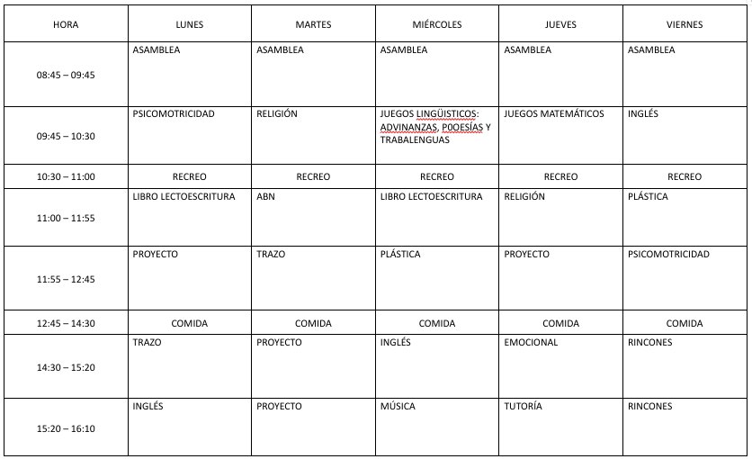

Slide 7
PROGRAMACIÓN
ACTIVIDADES
(salvo las propias de proyectos se distribuyen entre el equipo y se trabajan desde casa)
PROPUESTA DE ACTIVIDADES PARA LA ASAMBLEA
ACTIVIDADES POR RINCONES:
Lectoescritura (LETRITAS)
Matemáticas (MATIS)
Arte
Simbólico
ACTIVIDADES PROPIAS DEL PROYECTO (se deciden entre todos tras lluvia de ideas).
ADIVINANZAS
POESÍAS
TRABALENGUAS
DESARROLLO EMOCIONAL
JUEGOS MATEMÁTICOS
PROGRAMA COMUNICARNOS
MÚSICA
PLÁSTICA
TALLERES CON PADRES
MAILS A PADRES
MAILS INVESTIGOS
FICHAS DE GRAFOMOTRICIDAD
FICHAS TRAZO DE NÚMEROS

Slide 8
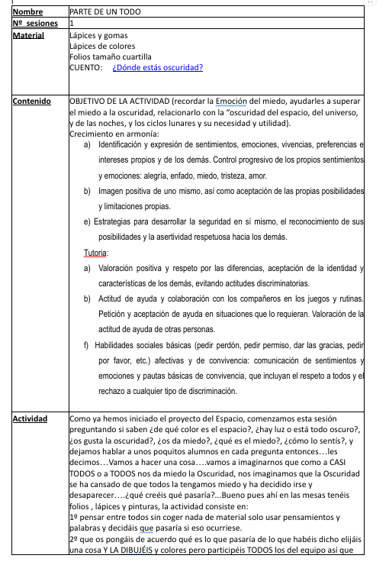
PLANTILLA ACTIVIDADES

Slide 9
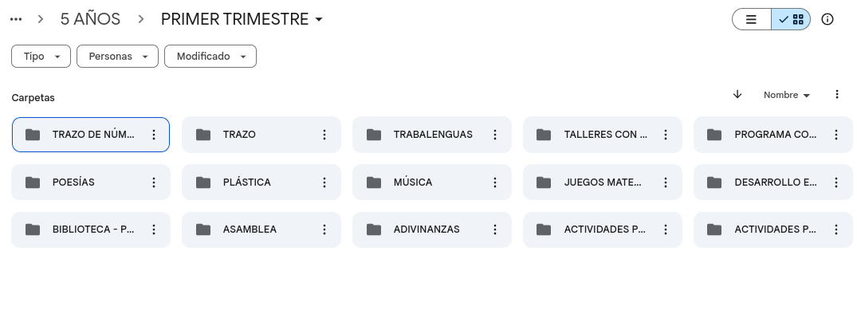
CARPETAS CADA TRIMESTRE

Slide 10
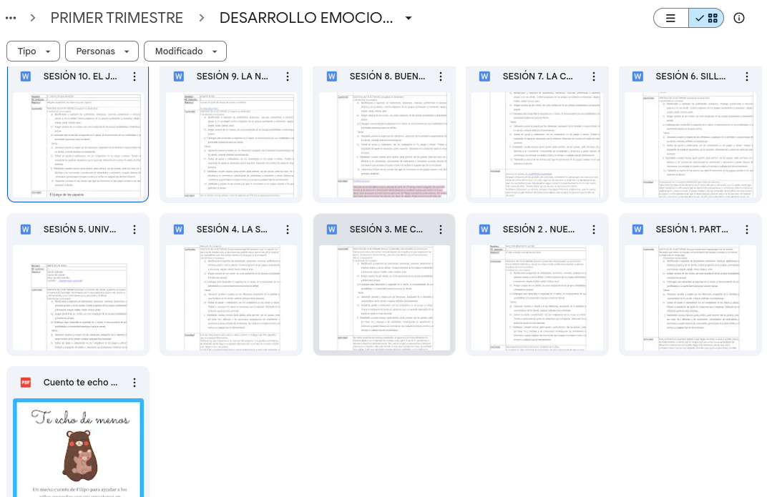
CADA CARPETA:

Slide 11
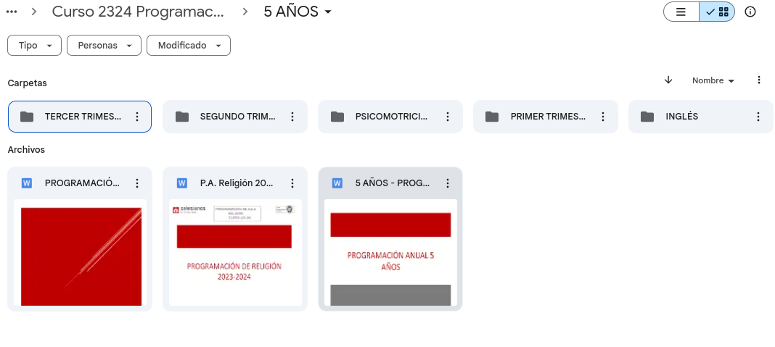
CARPETAS ACTIVIDADES

Slide 12
¿CUÁNDO Y CÓMO?
Todos los proyectos se inician con una motivación o reto y se cierra con un producto final, vídeo, gymkana deportiva, fiestas con actividades con los padres, invitación a la exposición del museo, etc.
Nos seguimos reuniendo al mediodía cada 15 días para programar la quincena de actividades en el CUADERNO del PROFESOR. Por parejas de curso y la coordinadora.
Las actividades se combinan para trabajar una o varias áreas del currículo.

Slide 13
APRENDIZAJE COOPERATIVO:
ROLES(se rotan cada 15 días):
Repartidor (desde 3 años): es el encargado de recoger el material necesario para la actividad y mantenerlo limpio y ordenado.
Director de orquesta (desde 3 años): es el encargado de mantener el nivel de ruido en el grupo.
Presentador (desde 4 años): es el encargado de presentar el resultado final del reto o tarea que ha puesto el profesor y/o hablar con el profesor si el grupo tiene una duda.
Detective (desde 4 años) : es el encargado de asegurar que cada miembro del equipo está cumpliendo su rol y que se está realizando la tarea o reto siguiendo las indicaciones del profesor.
EQUIPOS SE CAMBIAN CADA MES Y MEDIO. PAREJAS DE GEMELOS

Slide 14
RINCONES DE APRENDIZAJE
Las actividades del proyecto engloban tanto momentos de trabajo individual, de asamblea y de juego a través de rincones de aprendizaje:
  APRENDIZAJE LÓGICO – MATEMÁTICO: a través de varios juegos y actividades manipulativas trabajamos el área.
  PSICOMOTRICIDAD FINA: se trabajan diferentes juegos para mejorar la habilidad psicomotriz.
  SOMOS ARTÍSTAS: Dentro del rincón no se pretende trabajar tanto la técnica ni los contenidos pictóricos, para eso ya está el área de plástica, como la Creatividad.
  JUEGO SIMBÓLICO: Jugar a como si…. Cocinita, construcciones, casita, bebés

Slide 15
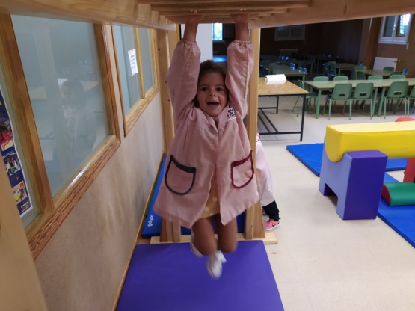
PDB
Trabajamos circuitos de movimientos: arrastre, gateo, escalera de braquiación. Cuyo objetivo es conseguir una correcta organización neurológica en las distintas etapas del desarrollo del cerebro desde los 3 a los 6 años.
Queremos ayudar a conseguir y desarrollar una buena convergencia visual, necesaria para la lectura, la escritura y el correcto desarrollo del sistema nervioso; consolidando circuitos neuronales necesarios para el aprendizaje.

Slide 16
CONOCIMIENTO MATEMÁTICO
ABN
  Para trabajar el número:
    Recta numérica y tabla del 100
    Subitización
    Descomposición del número
    Problemas matemáticos
Conceptos matemáticos
  Para trabajar conceptos espaciales, medidas, formas, y otros conceptos matemáticos se trabaja con el método CEMA:
    Comprender
    Enunciar
    Memorizar
    Aplicar
¿CÓMO ORGANIZAMOS LAS SESIONES DE LA SEMANA?
1 sesión para trabajar conceptos
1 sesión para trabajar ABN
1 sesión para trabajar el trazo del número en pequeños grupos
1 rincón dedicado al área

Slide 17
LENGUAJE ORAL Y ESCRITO
  Poesías, Adivinanzas, Trabalenguas
  Praxias y ejercicios de articulación
  Programa Comunicarnos
  Especial atención en psicomotricidad fina en 3 años
  Manipulativo
  En papel
  Secuenciado por cursos
Todos los días se realiza al menos una actividad de este área
Juegos orales
Trazo
Aprendizaje de la lectura mixto
Libros de “Molalaletra”
  Para trabajar solo el trazo
  Pendiente de cambiarlo
  Globalizado
  Silábico

Slide 18
DESARROLLO EMOCIONAL
Programa propio que estamos desarrollando
Se dedica una sesión fija en el horario, además de otros momentos a lo largo del día
Las actividades para el desarrollo de la Inteligencia Emocional en nuestros peques están divididas en cada curso en 9 sesiones trimestrales una por semana.
    El juego, que es el mecanismo diseñado por la propia naturaleza para empujar al niño a aprender, así como un gran medio para practicar habilidades y capacidades
    Y los cuentos, con cuyas historias ofrecen a los niños un marco de entrenamiento emocional

Slide 19
Lenguaje y expresión plástica y musical
Son 3 sesiones en total a la semana: 1 de música y 2 de plástica
Se intenta relacionar las actividades con el proyecto, pero no siempre es así.
PLÁSTICA
Realizamos actividades dirigidas en las que se pautan qué hay que hacer y con qué material. Por otro lado, otras en las que se les proporciona el material y a partir de ahí ellos dan rienda suelta a su creatividad.
MÚSICA
Se trabajan cuatro bloques:
  Atención y discriminación auditiva: discriminación de sonidos (naturaleza, animales, el cuerpo, instrumentales, etc.)
  Cualidades del sonido: rápido – lento, agudo – grave, fuerte – débil.
  Instrumentos musicales
  Danza, dramatización y ritmos: piezas musicales y compositores

Slide 20
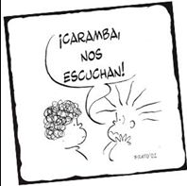
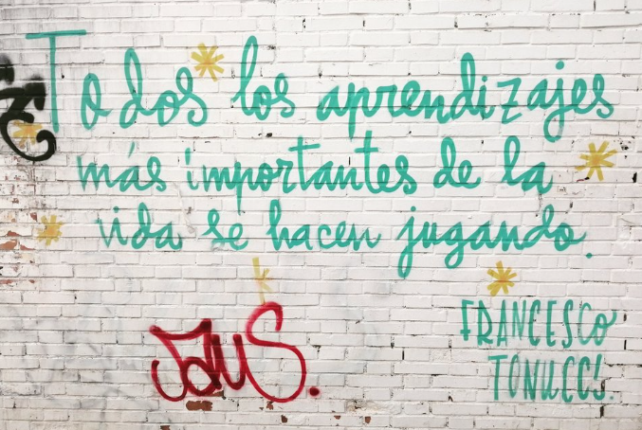

MUCHAS GRACIAS por ESCUCHAR

